Slide 1

只要选择了目标，不要再想太远；每天脚踏实地，风雨兼程，生命不息，战斗不止。
大学生职业发展与就业指导
讲师：***
第四章 制订职业生涯规划

Slide 2
第一章 认识高职教育
第五章 就业政策与就业制度
第二章 学会自我探索
第六章 就业信息获取与筛选
课程大纲
第三章 客观认识职场
第七章 实施求职行动
第四章 制订职业生涯规划
第八章 维护就业权益

Slide 3
本章内容CONTENTS
1
2
就业信息的搜集
就业信息的处理

Slide 4


导入活动：检视就业意向
我的人生，为了什么？
我内心渴望过怎样的生活？
我想成为怎样的人？
我喜欢做什么样的事？
我能做到最好的事。
我认为最有用、最重要的事。
我适合做哪些事？
我所拥有的资源支持我做什么事？
我了解的就业途径和方法。
我选择的就业方向发展潜力如何？
就业意向与人生信仰是否方向一致？
就业意向与生活态度是否匹配？
就业意向与人生发展终极目标是否相符？
就业意向与职业兴趣是否相悖？
就业意向与职业优势能力是否匹配？
就业意向与职业价值观是否吻合？
就业意向与性格特质是否适合？
就业意向与支持系统是否匹配？
就业目标实现可能性？
就业意向的大方向是否正确？

Slide 5
01
就业信息的搜集

Slide 6

案例故事：重视信息，让职业发展事半功倍
人物介绍：马志，现供职于某机械行业研究所。
就业经历：初入职场时并不顺利，在总结问题后，马志认真地进行了自我分析，然后结合职业定位积极地搜集就业信息，有针对性地投递简历，最后成功就业。
案例启示：机会总是垂青于有准备的人，在校期间要关注职业信息，有针对性地提升自己的能力。

Slide 7
什么是就业信息?
就业信息，与毕业生获得工作职位相关的各类信息，主要包括宏观与微观的就业形势、大学生就业政策与法规、就业途径与方法、职位相关信息等。
就业信息，会用则有，不会用则无！

Slide 8
大学毕业生应该了解的就业信息
就业政策与法规
了解国家关于大学生就业的方针、原则和政策，如国家对大学生应征入伍、当村官、到基层和中西部地区就业等的优惠政策。
了解国家出台的与就业相关的法律法规，如《劳动法》，用法律保护自己。
了解地方的用人政策，如各地在“抢人大战”中为吸引人才出台的一系列优惠政策。
了解学校出台的就业相关规定，如学校根据国家激励毕业生到基层和中西部地区就业的政策制定的奖励措施等。

Slide 9

大学毕业生应该了解的就业信息
社会需求信息
学历层次
人数
专业
所需人才的具体要求
性别

Slide 10

大学毕业生应该了解的就业信息
职位相关信息
搜集足够数量、适合自己的招聘信息是成功求职的基础。
1
2
3
职位信息
行业发展状况
本专业的
就业形势

Slide 11
就业信息获取的主要渠道
高校毕业生就业指导系统
高校就业信息网
国家部委主办的就业信息网
各省市高校就业信息网
本校就业指导中心网站
新职业网
北京高校毕业生就业信息网
其他高校的就业信息网
全国高校毕业生就业网络联盟
上海学生就业创业服务网
中国国家人才网
广东大学生就业在线
中国公共招聘网
……

Slide 12
就业信息获取的主要渠道
人才市场/人才网站
分类 | 网站
综合性人才网站 | 应届生求职网、前程无忧、智联招聘、中华英才网、中国专业人才网、58同城等
专门行业人才网站 | 中国教师人才网、高校人才网、中国建筑人才网、中国汽车人才网、中国卫生人才网 外语人才网、服装人才网、制造业人才网、会计师人才网、中国国际演艺人才网 游戏人才网、拉勾网（互联网人才）等
区域性人才网站 | 北京地方性人才网：首都人才网、北京人才热线、北京招聘会信息网等 山东地方性人才网：山东人才网、山东高校招聘网、齐鲁人才网等 珠三角地区人才网：南方人才网、华跃人才网、卓博人才网、广东人才网等

Slide 13





就业信息获取的主要渠道
新闻媒体及社交媒体
报纸、杂志等媒体
报纸、杂志等媒体上会介绍一些企事业单位的情况和招聘信息。
广播、电视媒体
社交媒体
广播、电视媒体经常会发布就业信息，还会推出求职节目。
很多就业网站会在微信、微博等平台发布信息，可通过订阅查询。

Slide 14
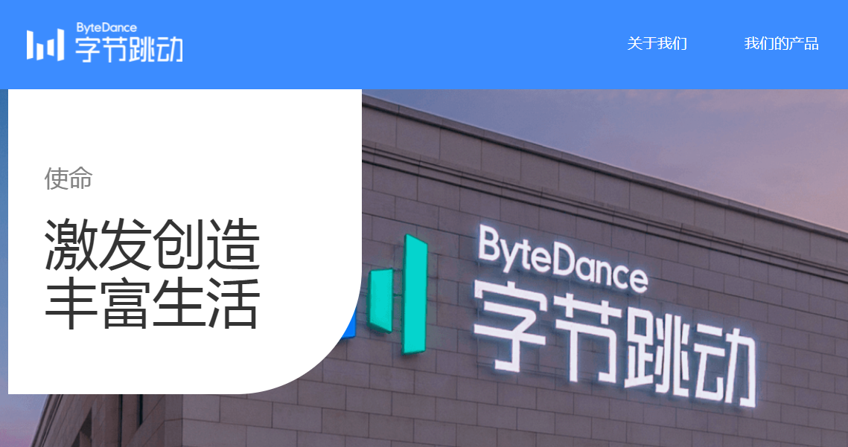
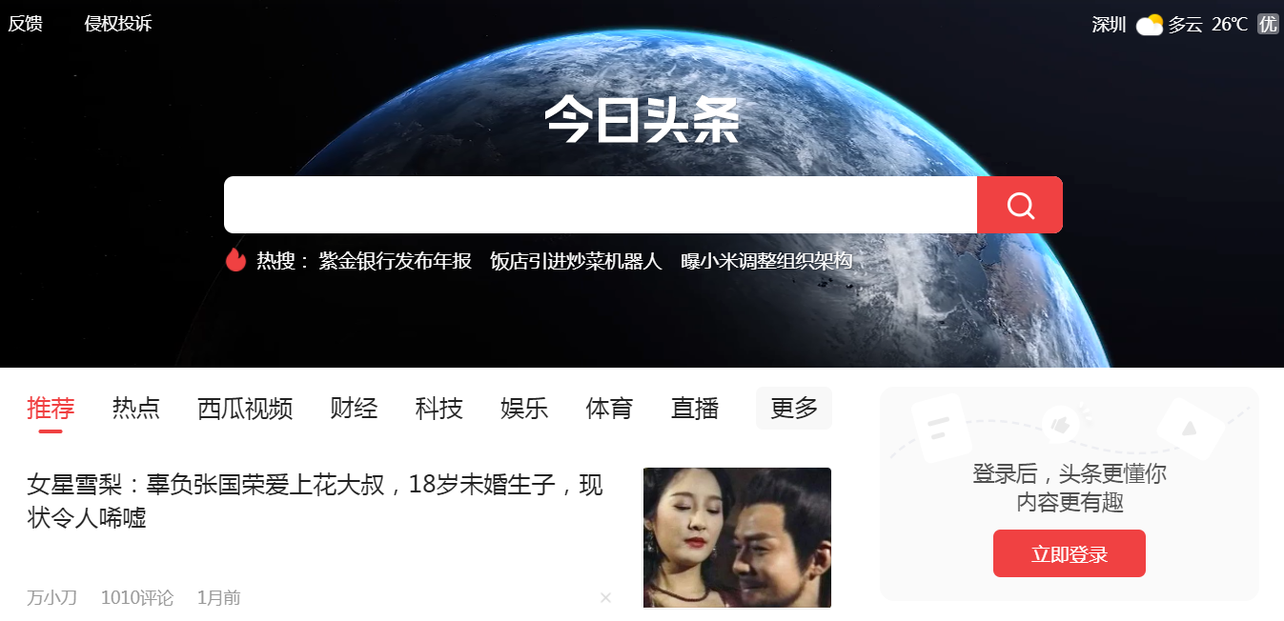

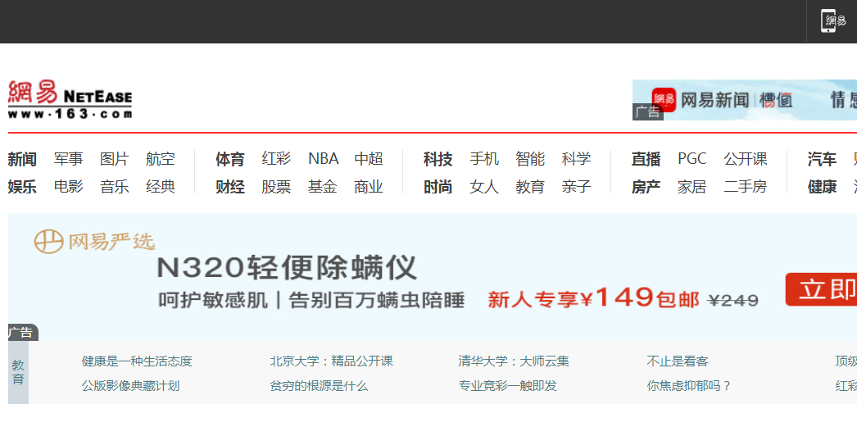
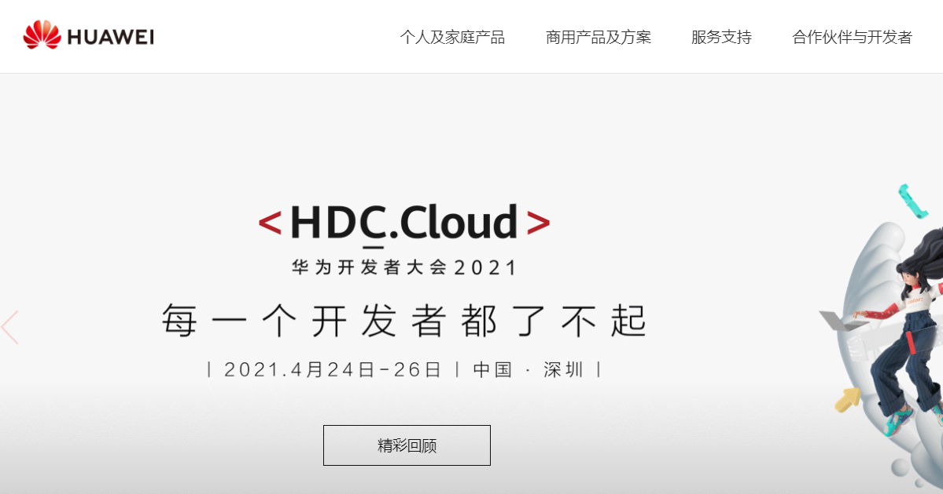

就业信息获取的主要渠道
目标单位网站

Slide 15
就业信息获取的主要渠道
人脉网络
亲朋好友
同学
校友
师兄师姐
老乡
网友

Slide 16
就业信息的搜集方法
全方位搜集法
全面搜集，获得信息广、选择的自由度大，但过于浪费时间和精力。
1
职业定位搜集法
3
以个人的求职兴趣、知识结构等为基础，根据自己制定的职业方向搜集信息
2
区域定位搜集法
根据对某几个地区的偏好来搜集信息，重地区、轻专业。

Slide 17
就业信息的搜集原则
及时
全面
真实可靠
有重点
A
B
C
D

Slide 18
02
就业信息的处理

Slide 19


就业信息的处理原则
辨别真伪、分清主次
首先要对信息分类、加工、整理，注意鉴别信息的真伪，然后将与专业及兴趣有关的信息提取出来，选择自己最需要的。
就业信息
纵深了解
对于重要信息要寻根究底，争取对该单位和职位有一个较为深入的认识与了解。
人职匹配
筛选信息时，要结合自己的兴趣、爱好、能力等条件，选择自己能够适应和胜任的职业。

Slide 20


就业信息的处理方法
深入了解职业特点及对从业者的需求
分析岗位
善于挖掘潜在信息
1
2
3
4
5
鉴别信息的真伪、虚实
按自我标准，将信息排序，重点把握
学会归纳和总结及时反馈信息

Slide 21

防范虚假就业信息
调研本专业应届生的平均待遇水平，若明显高于平均水平，要警惕……
待遇十分优厚，明显高于平均值……
通过老师同学、网络和实地考察等收集企业相关信息……
企业资质不齐全，相关要求十分宽泛且不专业……
入职前要缴纳培训费、推荐费……
一票否决……

Slide 22


防范虚假就业信息
警惕非法中介机构
冠冕堂皇型
看上去像模像样，但出示的相关资质文件都是假冒的。
打一枪换一个地方，检查部门也无法摸清他们的行踪
游击型
设在本地的中介机构，专门将求职者介绍到外地去面试，再行骗。
调虎离山型
和不法企业合作，骗取求职者的中介费，把求职者介绍到不法企业去面试，以不合适为由不录用
双簧型

Slide 23
防范虚假就业信息
不轻信
不盲从
面对虚假信息
坚决予以剔除
动手动口动脚全面深入了解

Slide 24
拓展阅读：毕业生参加供需见面会和招聘会的注意事项
及早进入招聘现场
注意形象
及时联络
精心准备
详细询问
谨防受骗

Slide 25
实践拓展：圈定就业意向
方向 | 前三位选择 |  |  |  | 求职方向
行业 | 1. |  |  |  | 第一类求职方向： 行业： 企业： 职能： 地域： 第二类求职方向： 行业： 企业： 职能： 地域： 第三类求职方向： 行业： 企业： 职能： 地域：
 | 2.
 | 3.
企业：可用具体公司代表 | 国企类 | 公司1 | 公司2 | 公司3
 | 外企类 | 公司1 | 公司2 | 公司3
 | 民企类 | 公司1 | 公司2 | 公司3
职能：可用具体岗位代表 | 1. | 岗位1 | 岗位2 | 岗位3
 | 2. | 岗位1 | 岗位2 | 岗位3
 | 3. | 岗位1 | 岗位2 | 岗位3
地域 | 1.
 | 2.
 | 3.

Slide 26

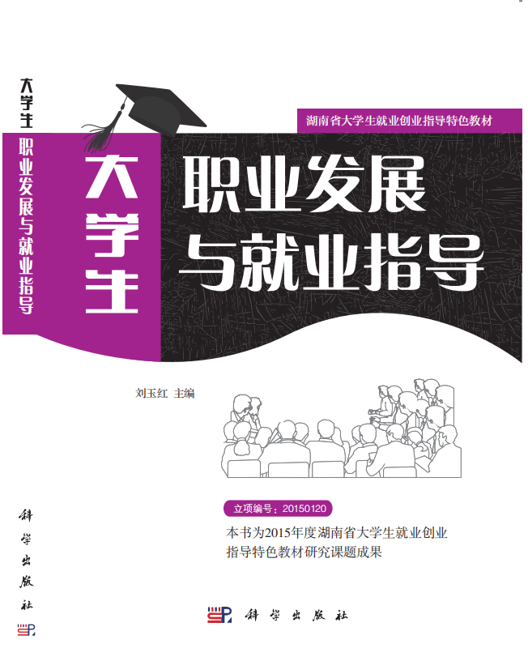

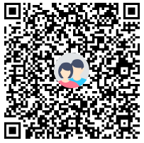
本课件为《大学生职业发展与就业指导》（主编：刘玉红）配套课件
@中青创想教育科技（北京）有限责任公司
教材信息：
出版社：科学出版社
书号：978-7-03-065545-5
版权说明：本课件内容仅供教学使用，严禁任何单位和个人以商业
为目的进行任何形式的复制与传播。
下载教学资源，请进QQ群 1070896700
关注最新文章，请关注微信公众号
微信：gxcjyfw QQ客服群

Slide 27
只要选择了目标，不要再想太远；每天脚踏实地，风雨兼程，生命不息，战斗不止。
感谢聆听，下节课见！
大学生职业发展与就业指导

